Slide 1
DB
东宝
DB.COM
2019
项目峰会
东宝线上商城项目展示
CGB1903

Slide 2
01
项目介绍及主要技术
02
开发工具和环境
CONTENT
03
功能模块及项目展示
04
项目分工及问题处理
05
项目收获

Slide 3

本系统是基于SSM架构进行开发的springboot分布式线上商城项目，具有抗高并发，高可用的特点。
Part 01
项目介绍及主要技术

Slide 4
主要技术：1
1.持久层
采用mybatis-plus框架，mapper接口+mapper映射器对数据库进行操作。减少不必要的简单sql语句书写，简化程序代码量。

Slide 5
主要技术：2
2.业务层
分为service和aspect层，接口与实现类的解耦依靠springMVC的控制反转来实现依赖注入。在aspect层通过定义注解来实现切面进行功能扩展。
业务层部分数据传输需要跨域，所以采用dubbo框架对部分接口进行统一管理，定义到工具类中，方便其他子项目进行统一调用。

Slide 6
主要技术:3
3.显示层
Controller接收Ajax、jQuery等发送的请求提交数据给service层，并接受处理后数据并将结果发送给JSP页面，实现页面展示。
由于部分功能需要登录后方可使用，故采用拦截器的技术，对请求进行拦截，并进行身份验证。
如果已经登录过，则正常执行请求，如果还未登录，则跳转到登录界面。
登录成功的信息保存到redis服务器中，并返回一个cookie令牌，当浏览器执行跨域请求时，发送这个令牌到服务器进行身份验证，如与redis服务器中的信息一致则不用重复登录。

Slide 7
主要技术：4
4.负载均衡
通过Nginx实现反向代理可以在前端实现负载均衡。用户访问同一个url地址，通过Nginx对同一个url地址进行不同服务器及端口的反向代理，由轮询机制对请求进行分流，从而在前端达到抗击高并发的目的。

Slide 8
主要技术：5
5. 服务器端技术
在业务层与持久层之间加入了redis集群缓存机制，通过注解标记的方式来对特定方法的查询结果进行缓存处理，首次查询时通过数据库来获取结果，在返回给用户之前先在redis缓存中保存一份。以后查询则可以直接从缓存中获取数据，从而降低了数据库的压力。
如果数据有更新，则根据注解拼接对应的key，查找并更新redis服务器中对应的value，从而保证数据的正确性。
在服务器端也采用了zookeeper集群管理机制，用户访问不同功能模块时可以对海量请求进行分流处理，从而减轻服务器压力，达到抗击高并发，实现高可用的目的。

Slide 9
主要技术：6
后台身份验证
出于对系统的安全性考虑，操作后台数据时需要后台管理员登录方可进行相关操作，身份验证采用了shiro框架进行身份验证以及权限管理。
新建了db_manage数据表来保存管理员信息，从而实现将用户与管理员进行分离化。

Slide 10
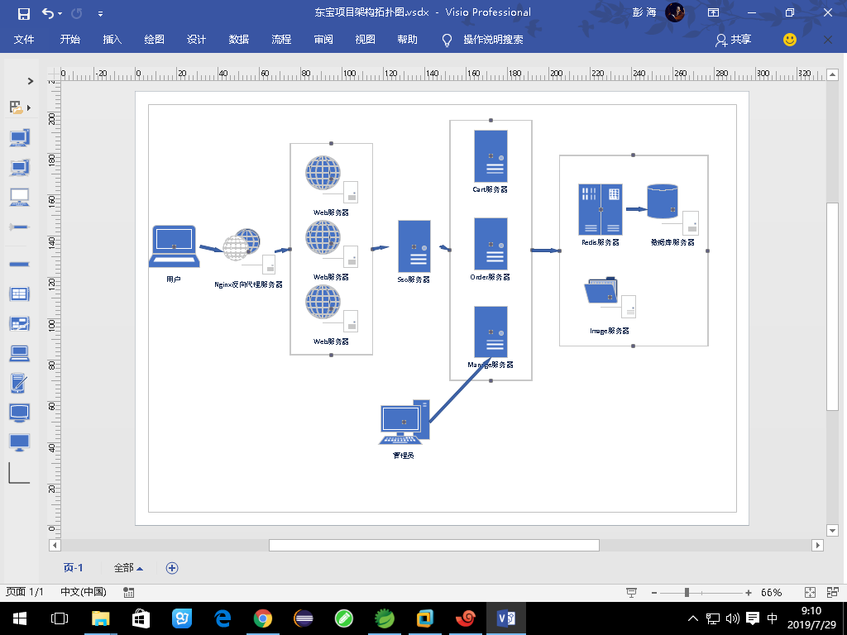
主要模块
后台商品管理，用户管理，商品展示，主页推送，安全认证，购物车管理，个人信息，订单管理。

Slide 11
Part 02
开发工具和环境
开发工具：
Spring Tool Suite4，IntelliJ IDEA 2019.1.3x64
服务器架构：
运行系统：
apache-tomcat-8.0.53，
apache-maven-3.6.1，
jdk1.8.0_71，
jdk-8u51-linux-x64，
nginx-1.15.10， zookeeper-3.4.14，redis-5.0.4
Windows 10，Linux CentOS release 6.5，VMware Workstation Pro

Slide 12
后台管理模块
购物车模块
个人信息管理
订单维护
首页
前端
Part 03
功能模块及项目展示

Slide 13
项目分工
后台管理：黄明伟
何毅
个人信息管理:
王成友
曾俊超
首页:
彭豪
星睿
曾绍海
购物车管理：
赖小涛
龙洋
订单维护：
王宗庆
唐洋洋
吴涛
前端:
谢治东
完成个人信息生成及与购物车对接等操作
完成后台管理以及身份验证
完成首页商品显示及查询跳转等操作
完成商品添加以及购买等相关操作
完成订单维护查找等相关操作
完成各页面链接跳转及图片维护
组长：彭海
制定项目规范，跟进项目进度

Slide 14

项目分工详情
后台管理模块
需要实现后台商品新增、修改、查询、删除以及上下架等相关操作，为保证后台系统安全性，需要进行身份验证，管理员登录后方可进行后台相关操作。
由于该系统的身份验证没有与其他模块相通，故采用shiro框架进行登入登出的身份验证判定。
购物车模块
用户查找指定商品后对商品进行添加购物车操作，进行相关数据库数据的新增、修改等操作。
个人信息管理
用户信息查询与修改。用户从购物车中选择指定商品进行购买后，生成订单相关信息，订单生成成功后，删除掉购物车中的相关商品信息。

Slide 15
项目分工详情
订单维护
用户订单后期查询，删除等相关操作。按特定条件对订单进行查找并进行显示。
首页
完成首页大部分功能的跳转及实现，首页推送商品回显，按条件进行商品模糊查询。
前端
完成所有前端页面信息修改，数据库回显信息维护及更新。

Slide 16

项目展示
www.db.com
manage.db.com

Slide 17


问题处理
遇到的问题：
Manage层shiro框架进行身份验证，如果将依赖添加到父项目的pom文件中，则所有子项目都必须要实现shiro相关配置，否则就会报realm未定义的错。
解决办法：
将shiro依赖单独添加到manage模块中，其他子项目则可以不受影响。

Slide 18
问题处理
遇到的问题：
首页商品进行随机展示，需要随机获取数据库中的几条数据。
解决办法：
采用随机查询sql语句，对查询结果进行封装后返回。由于随机数据库中的大部分商品的图片链接已失效，所以随机查询出来的商品信息可能会出现图片无法加载的情况。为避免出现这个情况，查询了几条图片链接有效的商品进行固定显示。

Slide 19
问题处理
遇到的问题：
数据库的用户表中未设置权限字段，无法对管理员和普通用户进行区分。
解决办法：
新增独立的管理员表，后台管理员登录时与管理员表中的数据进行身份验证。从而避免了用户用自己的账号来登录后台管理页面的问题。

Slide 20
问题处理
遇到的问题：
Dubbo框架热部署导致各类报错。在开发过程后期，需要对代码进行频繁调整及测试，由于使用了dubbo框架，每次项目自动热部署时会导致已修改项目运行报错。
解决办法：
每次对项目进行修改，确认无误后，及时对相关项目进行重启，从而保证启动后运行结果正常，避免对不必要的bug进行查找处理。

Slide 21
项目收获与不足之处
项目收获：
熟悉了主流的SSM框架的开发技术，了解项目开发的大致流程，对分布式架构有了进一步的认识。各类API的使用和业务逻辑处理也有了较大的进步。
不足之处：
对网页前端代码不熟悉，导致部分方法无法做到最优化来实现。
业务逻辑处理不够熟练。对于很多业务逻辑，无法第一时间想到最优解决方案，需要进行多次尝试修改后才能得到较为优秀的解决办法。

Slide 22
东宝
DB.COM
THANK YOU
CGB1903

